Slide 1

으메이징(Amazing)
★ 이민우 ★ 이진상 ★ 조재한 ★

Slide 2
목차 neck kick & tree tea
이유
장점
목표
팀원소개
화면구성
QnA
감사

Slide 3
이유
다른 영화 dvd 사이트에는 구매평은 있었지만
영화에 관한 평이 없었다.
그렇기에 우리는 구매확정 후 구매평이 아닌
관람평을 쓰는 사이트이다.

Slide 4
장점
구매한 고객만 작성할 수 있는 확실한 관람평
easy-peasy payment
캐쉬 시스템을 도입한 간편 결제
10% 캐쉬백을 통한 혜자 시스템

Slide 5
목표
Simple is the best.
- 화려함보다는 간단함으로.
Interchange & Conversation
- 타 팀원들과의 대화를 통한 활발한 교류
Division for Amazing teamwork
- 팀워크를 위한 업무 분담

Slide 6



Amazing Members
이민우 팀장 - 화면/공통단 설계 및 구현 - 자유게시판 조회, 등록, 삭제, 수정 기능 설계 및 구현 - 코멘트 기능 설계 및 구현
조재한 - 데이터베이스 설계 및 구현 - 판매관련 게시판 조회, 등록, 삭제, 수정 기능 설계 및 구현 - 평론 관련 기능 설계 및 구현
이진상 - 화면/공통단 설계 및 구현 - 로그인 및 회원관련 기능 설계 및 구현 - 캐쉬 기능 설계 및 구현

Slide 7
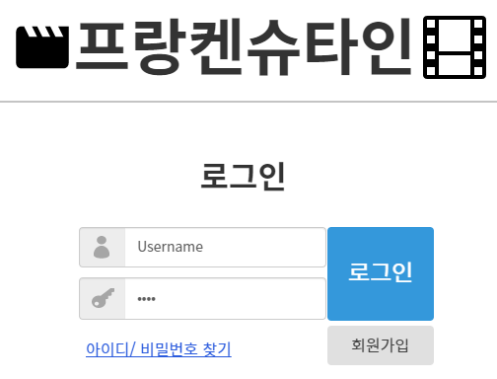
화면 구현
공통 – 로그인 인덱스 - 이진상
1. 로고 클릭 [로그인 인덱스]로 이동 8~11번까지 있다. 2. 아이디 Input 필수 입력 유효 이메일 형식 XXX@XXXX.XXX 3. 비밀번호 Input 필수입력 해당 이메일과 일치하는 비밀번호 입력 4. 로그인 클릭 입력한 이메일과 비밀번호가 일치할 시 [메인]으로 이동 불일치 시 알림 5. 아이디/ 비밀번호 찾기 클릭 [아이디/ 비밀번호 찾기]로 이동 6. 회원가입 [회원가입]으로 이동
①
④
②
③
⑤
⑥

Slide 8
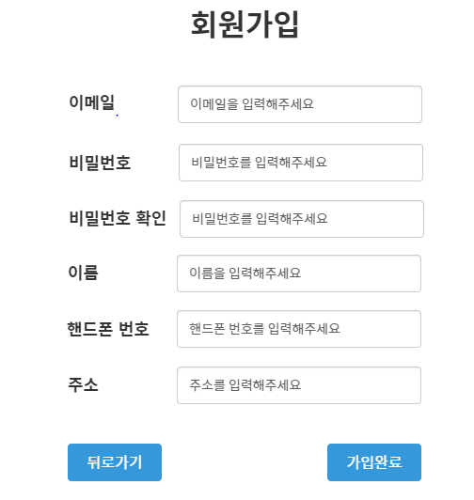
화면 구현
회원 – 회원가입 - 이진상
1. 이메일 Input 아이디 입력 영어 기준 4~10자 아이디 + @amazing.com 2. 비밀번호 Input 최대 영어 기준 20자 3. 비밀번호 확인 Input 비밀번호 확인을 위해 재입력 4. 이름 Input 가입자의 이름 입력 5. 핸드폰 번호 Input 가입자의 핸드폰 번호 대쉬바(-) 없이 입력 6. 주소 Input 가입자의 주소 입력 7. 뒤로가기 클릭 [로그인 인덱스]로 이동 작성된 내용 삭제 8. 가입 완료 클릭 입력된 회원 정보를 저장 모든 항목에 유효한 값 입력 시 가입완료 화면 표시 후 [로그인 인덱스]로 이동
①
②
③
④
⑤
⑥
⑦
⑧

Slide 9
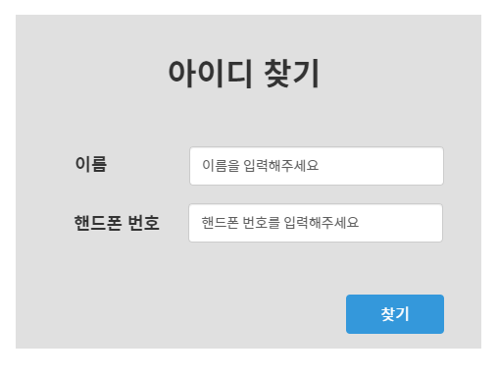
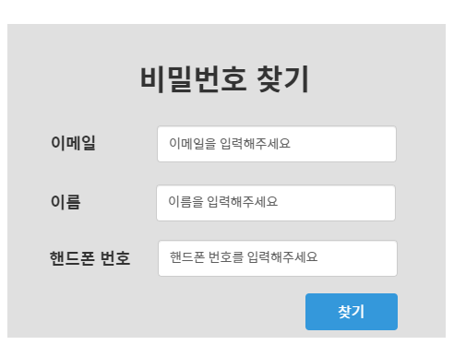
화면 구현
회원 – 아이디/비밀번호 찾기 - 이진상
1. 이름 Input 가입 시 입력한 이름 입력 2. 핸드폰 번호 Input 가입 시 입력한 핸드폰 번호 입력 대쉬바(-) 없이 입력 3. 찾기 클릭 입력한 정보와 일치하는 정보가 있을 시 [아이디 찾기]로 이동 4. 이메일 Input 가입 시 입력한 이메일 아이디 입력 5. 찾기 클릭 입력한 정보와 일치하는 정보가 있을 시 [비밀번호 재설정]으로 이동
①
②
③
④
①
②
⑤

Slide 10
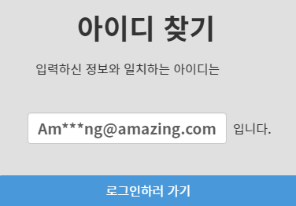
화면 구현
회원 – 아이디 찾기- 이진상
아이디 3번째 자리부터 3글자를 *로 표시 2. 로그인하러 가기 클릭 [로그인 인덱스]로 이동
①
②

Slide 11
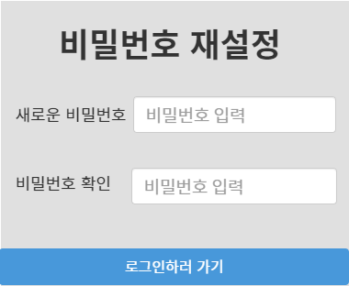
화면 구현
회원 – 비밀번호 재설정 - 이진상
1. 새로운 비밀번호 Input 비밀번호 변경을 위해 비밀번호 입력 2. 비밀번호 확인 Input 비밀번호 확인을 위해 재입력 3. 로그인하러 가기 클릭 새로운 비밀번호 와 비밀번호 확인 일치 시 비밀번호 변경 완료 화면 표시 [로그인 인덱스]로 이동 불일치 시 알림
①
②
③

Slide 12
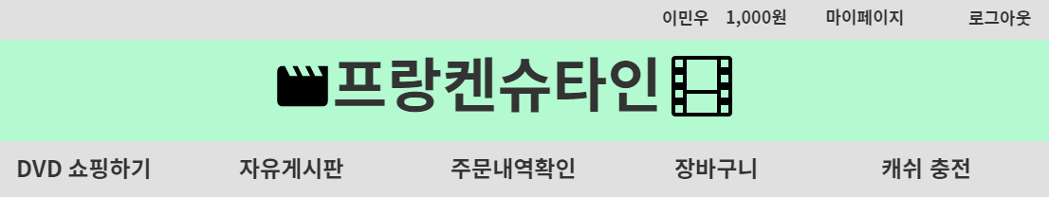
화면 구현
회원 – 헤더 – 공통단
1. 사용자 이름 로그인한 유저의 이름을 표시 2. 보유 캐쉬 클릭 유저의 현재 보유 캐쉬를 표시 [캐쉬 충전]으로 이동 3. 마이페이지 클릭 [정보수정]으로 이동 4. 로그아웃 클릭 세션 종료 후 [로그인 인덱스]로 이동 5. 로고 클릭 [메인]으로 이동
①
②
③
④
⑤
⑥
⑦
⑧
⑨
⑩

Slide 13
화면 구현
회원 – 헤더 - 공통단
6. DVD 쇼핑하기 클릭 [메인]으로 이동 7. 자유게시판 클릭 [자유게시판 목록]으로 이동 8. 주문내역 확인 클릭 [주문내역]으로 이동 9. 장바구니 클릭 [장바구니]로 이동 10. 캐쉬 충전 클릭 [캐쉬 충전]으로 이동
①
②
③
④
⑤
⑥
⑦
⑧
⑨
⑩

Slide 14
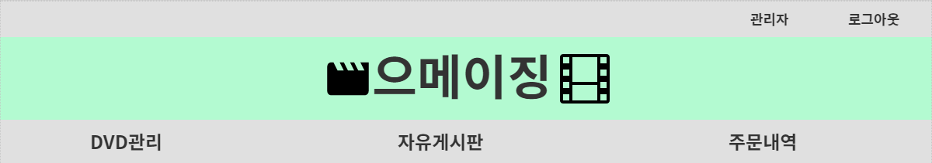
화면 구현
관리자 – 헤더 - 공통단
1. 관리자 관리자 계정 표시 2. 로그아웃 클릭 세션 종료 [로그인 인덱스]로 이동 3. 로고 클릭 [메인 판매 게시판]으로 이동 4. DVD관리 클릭 [메인 판매 게시판]으로 이동 5. 자유게시판 클릭 [자유게시판]으로 이동 6. 주문내역 클릭 [주문내역]으로 이동
①
②
③
④
⑤
⑥

Slide 15
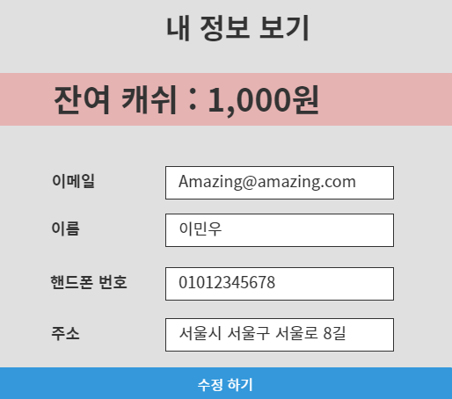
화면 구현
공통 – 내 정보 보기 - 이진상
1. 잔여 캐쉬 클릭 로그인한 유저의 현재 보유 캐쉬 표시 [캐쉬 충전]으로 이동 2. 이메일 유저의 이메일 표시 3. 이름 유저의 이름표시 4. 핸드폰 번호 유저의 핸드폰 번호표시 5. 주소 유저의 주소 표시 6. 수정하러 가기 클릭 [내 정보 수정]으로 이동
①
②
③
④
⑤
⑥

Slide 16
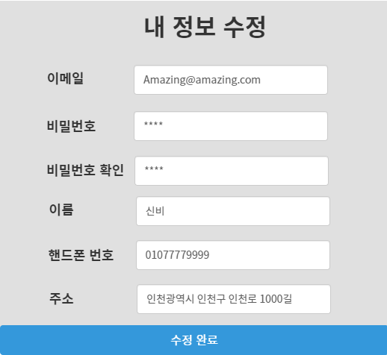
화면 구현
공통 – 내 정보 수정 - 이진상
1. 이메일 ReadOnly 로그인한 유저의 이메일 표시 2. 비밀번호 Input 유저의 비밀번호를 password 형식으로 표시 변경 가능 3. 비밀번호 확인 Input 비밀번호 확인을 위해 재입력 4. 이름 Input 유저의 이름 표시, 변경가능 5. 핸드폰 번호 Input 유저의 핸드폰 번호 표시, 변경가능 6. 주소 Input 유저의 주로 표시, 변경가능 7. 수정완료 클릭 수정된 정보 저장 수정완료 화면 표시 후 [메인]으로 이동
①
②
③
④
⑤
⑥
⑦

Slide 17
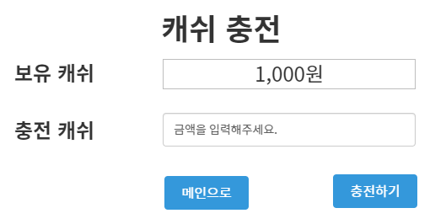
화면 구현
공통 – 캐쉬 충전 - 이진상
1. 보유 캐쉬 현재 남은 캐쉬 잔액 표시 2. 충전 캐쉬 Input 금액을 숫자만 입력 금액입력부분 수정하기 3. 메인으로 클릭 입력된 정보 삭제 후 [메인]으로 이동 4. 충전하기 클릭 2번에 입력된 정보를 [충전 완료]로 전송
①
②
③
④

Slide 18
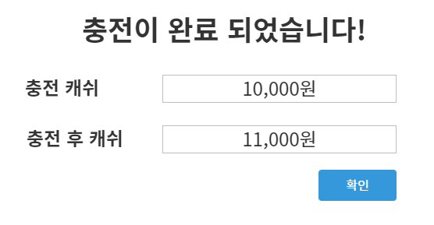
화면 구현
공통 – 캐쉬 충전 완료 - 이진상
1. 충전 캐쉬 [캐쉬 충전]에서 입력한 값 표시 2. 충전 후 캐쉬 보유 캐쉬 + 충전 캐쉬 = 충전 후 캐쉬 3. 확인 클릭 [메인 판매 상품 목록]으로 이동
①
②
③

Slide 19
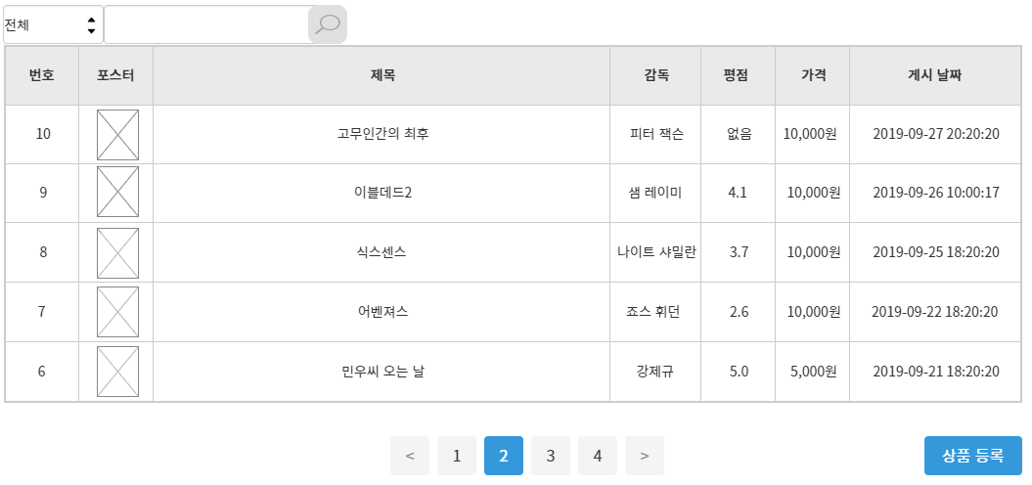
화면 구현
공통 – 메인 판매 상품 목록 - 조재한
1. 검색바 Input Select Box -> 전체/제목/감독 2. 포스터 상품 게시글의 썸네일 표시 3. 제목 클릭 상품 게시글의 제목 표시 4. 감독 상품 게시글의 감독 이름 표시 5. 평점 평점 댓글의 평점 평균 값 표시
①
⑩
②
③
④
⑤
⑥
⑦
⑧
⑨

Slide 20
화면 구현
공통 – 메인 판매 상품 목록 - 조재한
6. 가격 상품 게시글의 가격 표시 7. 게시 날짜 상품 게시글을 업로드한 날짜 표시 8. 페이징 상품 게시글 5개 초과 시 페이지 +1 9. 상품 등록 클릭 관리자 로그인 시에만 표시 [상품 등록]으로 이동 10. 번호 시퀀스 상품 게시글 등록 시 번호 +1
①
⑩
②
③
④
⑤
⑥
⑦
⑧
⑨

Slide 21
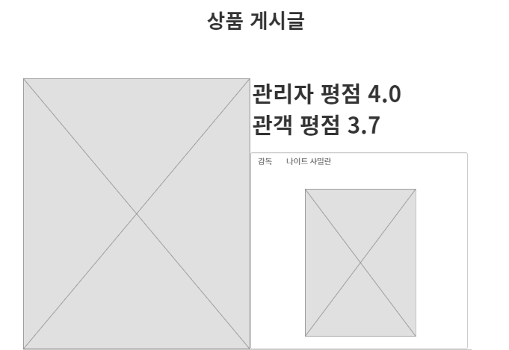
화면 구현
공통 – 상품 게시글 - 조재한
1. 영화(DVD) 포스터 [상품 등록]에서 업로드한 사진 표시 썸네일과 동일한 사진 2. 관리자 평점 상품 게시 때 올린 평점 표시 평점이 없을 시 ‘없음’으로 표시 3. 관객 평점 평론 댓글의 평점의 평균 표시 평점이 없을 시 ‘없음’으로 표시 4. 감독 정보 상품 게시 때 입력한 이름 표시 상품 게시 때 업로드한 사진 표시
①
②
③
④

Slide 22
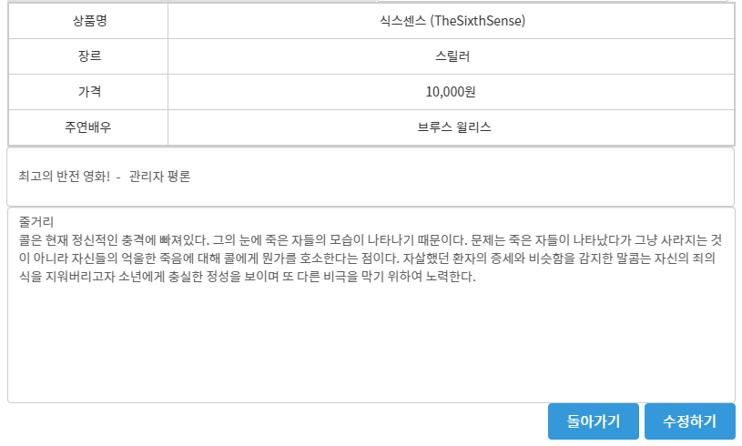

화면 구현
공통 – 상품 게시글 - 조재한
1. 상품(DVD) 정보 [상품 등록]에서 입력/선택한 정보 표시 2. 관리자 평론 [상품 등록]에서 입력한 글 표시 글 꼬리에 “-관리자 평론” 표시 3. 줄거리 첫 줄에 “줄거리” 표시 [상품 등록]에서 입력한 줄거리 표시 4. 돌아가기 클릭 [메인 판매 상품 목록]으로 이동 5. 수정하기 클릭 관리자 로그인 시 표시 [상품 정보 수정]으로 이동 6. 주문하기 클릭 회원 로그인 시 표시 [상품 주문]으로 이동
①
②
③
④
⑤
⑥

Slide 23
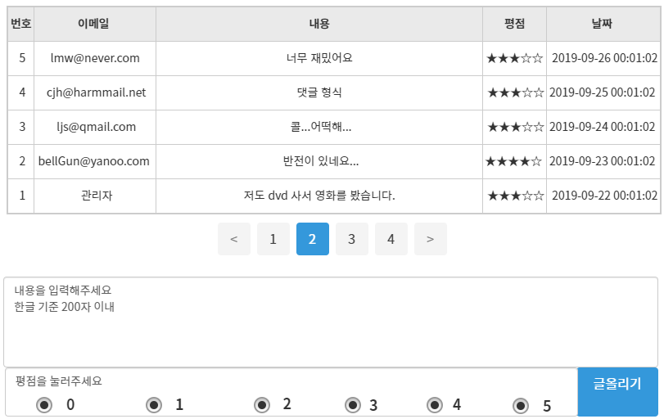
화면 구현
공통 – 상품 게시글 - 조재한
1. 번호 시퀀스 평론 입력 시 번호 +1 2. 이메일 평론 등록 유저의 이메일 표시 3. 내용 평론 등록 시 입력한 내용 표시 4. 평점 평론 등록 시 선택한 평점 표시 5. 날짜 평론 등록 날짜 표시 6. 페이지 평론이 5개 초과시 페이지 +1
①
②
③
④
⑤
⑥
⑦
⑨
⑧
⑩

Slide 24
화면 구현
공통 – 상품 게시글 - 조재한
7. 평론 Input 한글 기준 200자 입력 8. 평점 선택 라디오 박스 형태 1개만 선택 가능 9. 글올리기 클릭 입력한 평론과 선택한 평점을 댓글 형식으로 업로드
①
②
③
④
⑤
⑥
⑦
⑨
⑧
⑩

Slide 25
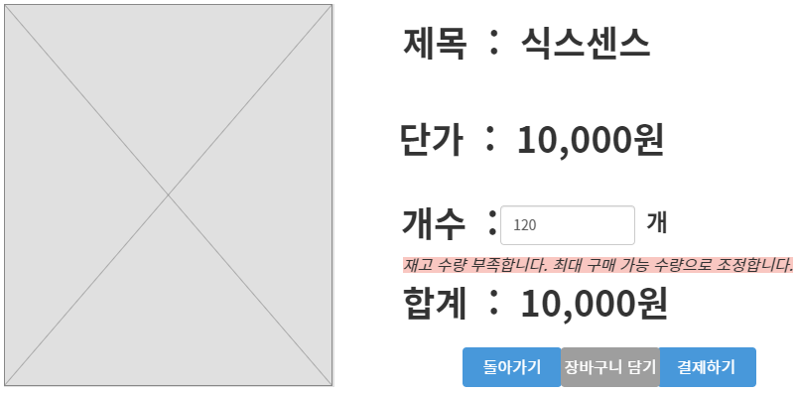
화면 구현
공통 – 상품 주문 - 조재한
1. 영화DVD 포스터 상품 게시 사진 표시 2. 제목 상품게시에서 입력한 제목 표시 3. 단가 단가 표시 4. 개수 input 원하는 구매 개수 입력 5. 수량 Input 결재하기 클릭 시 선택한 수량이 재고보다 많으면 표시
①
②
③
④
⑤
⑥
⑦
⑧
⑨

Slide 26
화면 구현
공통 – 상품 주문 - 조재한
6. 합계 유저가 입력한 개수에 맞춰 가격 표시 7. 돌아가기 클릭 취소 후 [상품 게시글]로 이동 8. 장바구니 담기 클릭 장바구니에 저장 후 [장바구니]로 이동 9. 결재하기 클릭 [상품 결재]로 이동
①
②
③
④
⑤
⑥
⑦
⑧
⑨

Slide 27
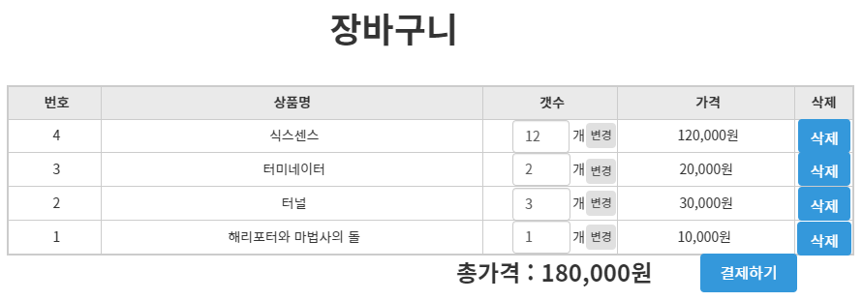
화면 구현
공통 – 장바구니 - 조재한
1. 번호 시퀀스 [상품 주문]에서 장바구니에 담기 클릭 시 번호 +1 2. 상품명 제목 표시 3. 개수 Input 클릭 개수 변경 가능 변경 버튼 클릭 시 입력한 개수에 맞춰 총가격 변경 4. 가격 개수 * 단가 표시 5. 삭제 클릭 목록에서 해당 상품 제거 6. 총가격 목록에 있는 모든 상품의 총 가격 7. 결재하기 클릭 저장 후 [장바구니 결재]로 이동
①
②
③
④
⑤
⑥
⑦

Slide 28
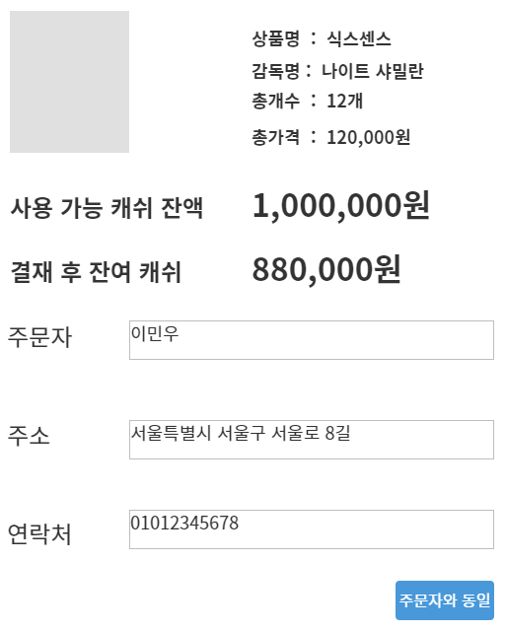
화면 구현
공통 – 상품 결재 - 조재한
1. 상품 정보 상품 정보 표시 2. 사용 가능 캐쉬 잔액 현재 유저의 보유 캐쉬 표시 3. 결재 후 잔여 캐쉬 현재 유저의 보유 캐쉬 표시 – 총 가격 = 결재 후 잔여 캐쉬 4. 주문자 유저의 이름을 Default값으로 표시 5. 주소 유저의 주소를 Default값으로 표시 6. 연락처 유저의 연락처를 Default값으로 표시
①
②
③
④
⑤
⑥

Slide 29
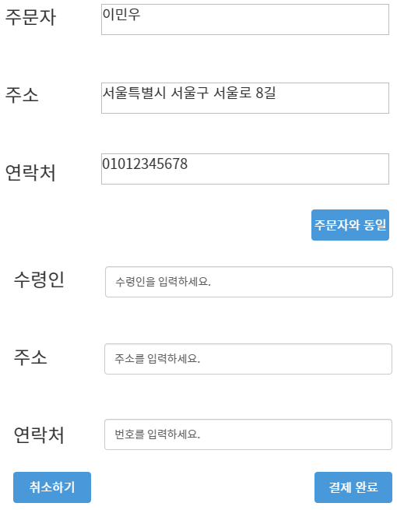
화면 구현
공통 – 상품 결재 - 조재한
1. 주문자와 동일 클릭 수령인 정보(2,3,4)를 주문자 정보로 자동 입력 2. 수령인 Input 수령인 이름 입력 3. 주소 Input 수령인의 주소 입력 4. 연락처 Input 수령인의 연락처 입력 5. 취소하기 클릭 입력된 모든 정보를 삭제 [상품 게시글]로 이동 6. 결재완료 클릭 입력된 정보를 저장 [주문 내역]으로 이동
①
②
③
④
⑤
⑥

Slide 30
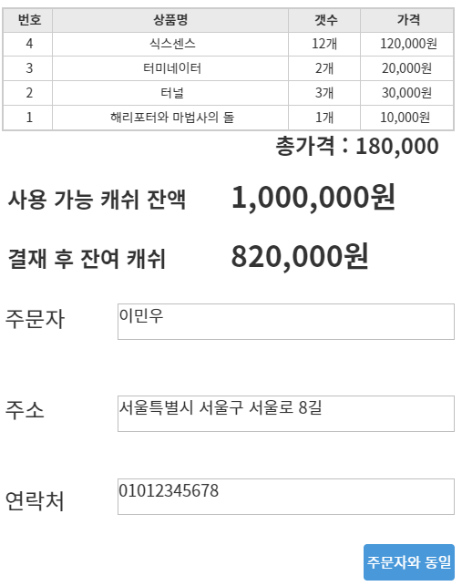
화면 구현
공통 – 장바구니 결재 - 조재한
1. 장바구니 목록 장바구니에서 저장한 목록 표시 2. 주문자/ 수령자 정보 [상품 결재]와 동일
①
②

Slide 31
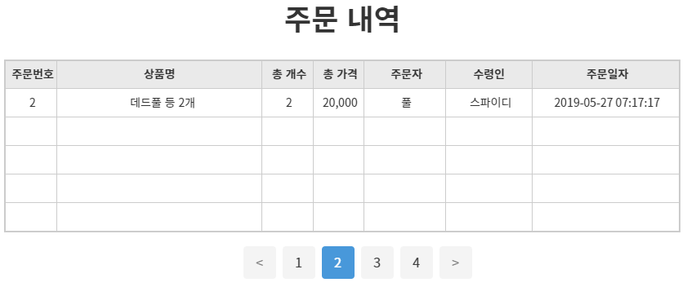
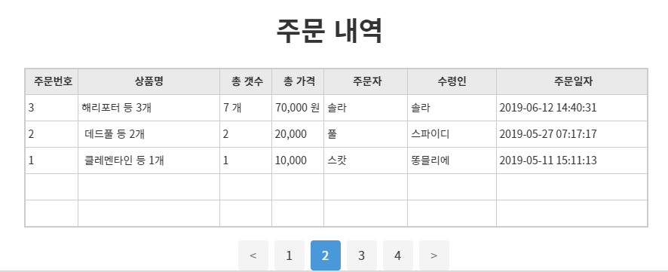
화면 구현
공통 – 주문 내역 - 조재한
1. 상품/배송 정보 [상품 결재]에서 입력된 정보 표시 2. 상품명 클릭 마지막에 선택한 상품명 + 등 (총개수)개 [주문 상세]로 이동 3. 관리자 주문 내역 모든 회원의 주문내역 표시
①
②
③

Slide 32
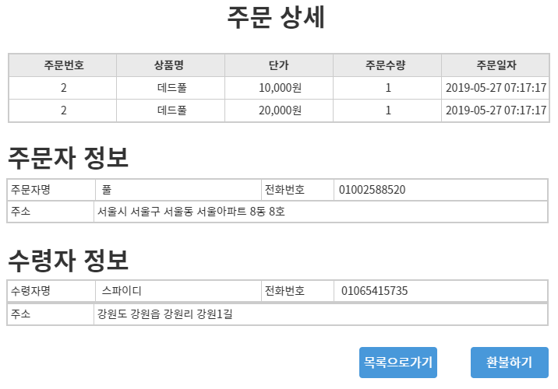
화면 구현
공통 – 주문 상세 - 조재한
1. 주문 정보 [상품 결재]에서 입력한 정보 표시 2. 주문자 정보 [상품 결재]에서 입력한 정보 표시 3. 수령자 정보 [상품 결재]에서 입력한 정보 표시 4. 목록으로가기 [주문내역]으로 이동 5. 환불하기 클릭 회원 로그인 시 표시 회원이 스스로 주문정보를 삭제
①
②
③
④
⑤

Slide 33
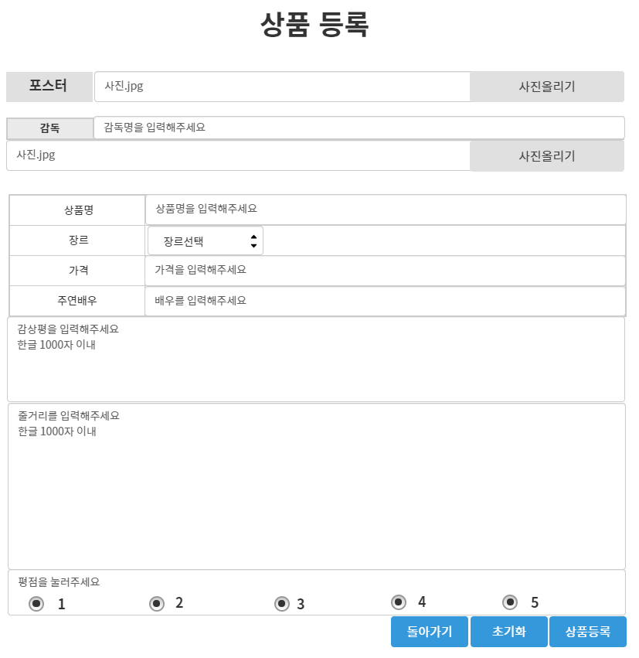
화면 구현
공통 – 상품 등록 - 조재한
1. 포스터 사진올리기 필수 입력 사진올리기 클릭 시 사진 등록 2. 감독 Input 사진올리기 필수 입력, 감독 이름 입력 사진올리기 클릭 시 사진 등록 3. 상품명 Input 필수 입력, 상품명 입력 4. 장르 선택 필수 입력 장르 선택 Select Box 액션/SF/멜로 등등 5. 가격 Input 필수 입력 가격 입력 6. 주연배우 Input 필수 입력 주연배우 입력
①
②
③
④
⑤
⑥
⑦
⑧
⑨
⑩
⑪
⑫

Slide 34
화면 구현
공통 – 상품 등록 - 조재한
7. 감상평 Input 필수 입력 감상평 입력 한글 기준 200자 이내 8. 줄거리 Input 필수 입력 줄거리 입력 한글 기준 1000자 이내 9. 평점 선택 라디오 박스 하나만 선택 가능 10. 돌아가기 클릭 입력한 내용 삭제 후 [메인 판매 상품 목록]으로 이동 11. 초기화 클릭 모든 Input Box의 내용 초기화 12. 상품등록 클릭 입력한 내용 저장 후 업로드 [메인 판매 상품 목록]으로 이동 필수입력 미입력 시 알림
①
②
③
④
⑤
⑥
⑦
⑧
⑨
⑩
⑪
⑫

Slide 35
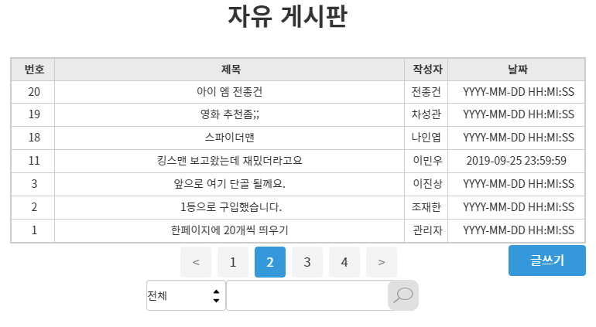
화면 구현
공통 – 자유게시판 목록 - 이민우
1. 번호 시퀀스 글 등록 시 번호 +1 최신글 위에 표시 2. 제목 클릭 게시글의 제목 표시 [자유게시판 조회]이동, 해당 게시글 조회 3. 작성자 게시글의 작성자 표시 4. 게시 날짜 게시 날짜 표시 5. 페이징 게시글 20개 초과 시 +1 6. 검색창 Select Box -> 전체/제목/작성자 7. 글쓰기 클릭 [게시글 작성] 이동
③
①
②
④
⑤
⑦
⑥

Slide 36
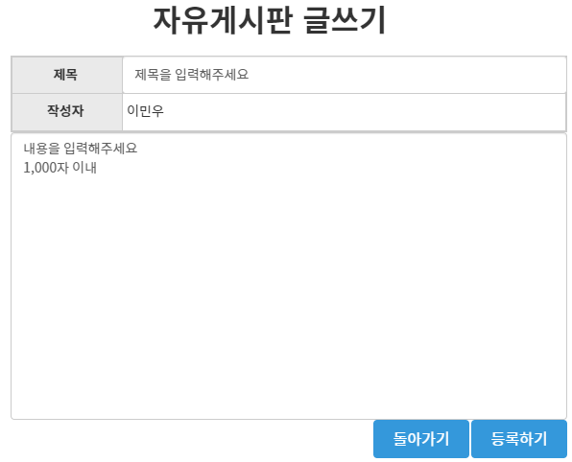
화면 구현
공통 – 자유게시판 글쓰기 - 이민우
1. 제목 Input 제목입력 한글기준 50자 2. 작성자 로그인한 유저의 이름 표시 3. 내용 Input 내용 입력 한글 기준 10000자 4. 돌아가기 클릭 작성한 내용 삭제 후 [자유게시판 목록]으로 이동 5. 등록하기 클릭 작성한 내용 저장 후 [자유게시판 목록]에 업로드/ 이동
①
②
③
④
⑤

Slide 37
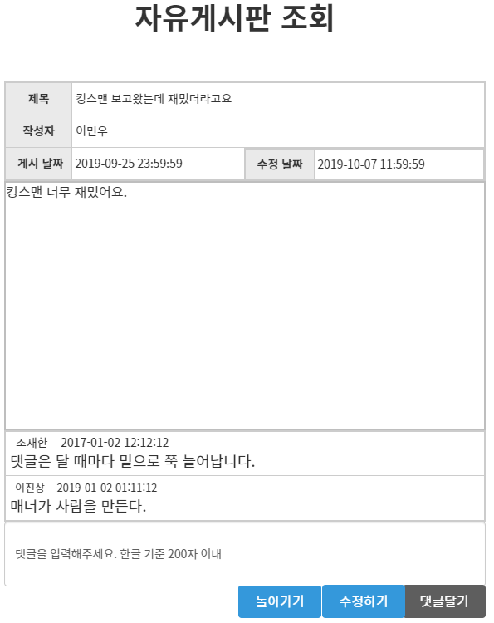
화면 구현
공통 – 자유게시판 조회
1. 게시글 정보 [게시글 글쓰기]에서 입력한 내용 표시 2. 게시날짜/ 수정날짜 게시 날짜와 최근 수정 날짜 표시 3. 댓글 입력한 댓글의 작성자, 날짜, 이름 표시 로그인한 계정이 입력한 댓글 삭제 가능 4. 댓글 입력 Input 댓글 입력 한글기준 200자 이내 5. 돌아가기 클릭 [자유게시판 목록]으로 이동 6. 수정하기 클릭 로그인한 계정으로 올린 글을 조회할 때 표시 [자유게시판 본인 글 수정하기]로 이동 7. 댓글달기 클릭 4번에서 입력한 내용 댓글로 업로드 8. 삭제하기 클릭 관리자 로그인 시 표시 확인 화면이 뜬 후 글과 댓글 완전히 삭제 [자유게시판]으로 이동
①
②
①
③
④
⑤
⑥
⑦
⑧

Slide 38
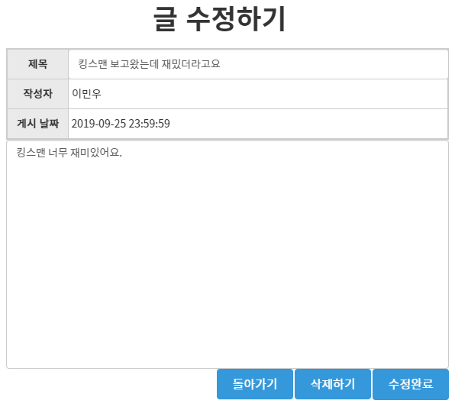
화면 구현
회원 – 자유게시판 본인 글 수정하기
1. 제목 Input 본래 작성된 제목을 default 값으로 표시 변경 가능 2. 작성자 글을 작성한 유저의 이름 표시 3. 게시 날짜 최초 게시 날짜 표시 4. 수정 날짜 최종 수정 날짜 표시 5. 내용 수정 Input 본래 작성한 글을 value 값으로 표시 변경 가능 6. 돌아가기 클릭 내용을 수정하지 않고 [자유게시판]으로 이동 7. 삭제하기 클릭 확인 화면이 뜬 후 글과 댓글 완전히 삭제 8. 수정완료 클릭 변경된 내용을 저장 [자유게시판]으로 이동
①
②
③
④
⑤
⑥
⑦
⑧

Slide 39

Q&A

Slide 40
감사합니다

